Slide 1
令和６年度 全国学力・学習状況調査
中学校 数学 授業展開例
○ 「知識・技能」、「思考・判断・表現」の問題を１問ずつ取り上げています。
○ 各問題の２枚目の「解答類型分析シート」には、自校の反応率や人数を入力できるようになっています。自校の児童生徒にどのような解答の傾向があったのか、分析してみましょう。
○ 各問題の３枚目には、授業改善のヒントになるような授業展開例を示しています。自校の児童生徒の実態を踏まえながら、自校ではどのような授業改善を行うか、校内研修等で共有してみましょう。

Slide 2

中学校 数学 設問を取り上げた意図
〔知識及び技能〕４「一次関数について、式とグラフの特徴を関連付けて理解しているかどうかをみる」問題
式とグラフの特徴を関連付けて理解するような数学的活動を十分取り入れていますか。
「授業改善のヒント」では、一次関数のy＝ax＋b の a や b の値の変化とグラフの変化の様子を確認しながら、一次関数の式とグラフの相互関係について理解を深められるよう、デジタル機器を使いながら考察する場面を取り上げています。
〔思考力、判断力、表現力等〕６（３）「統合的・発展的に考え、成り立つ事柄を見いだし、数学的な表現を用いて説明することができるかどうかをみる」問題
「成り立つことを説明して終わり」になっていませんか。
「授業改善のヒント」では、解決された問題やその解決の過程を振り返り、条件を変えた場合について考えるなど、統合的・発展的に考察する場面を取り上げています。

Slide 3
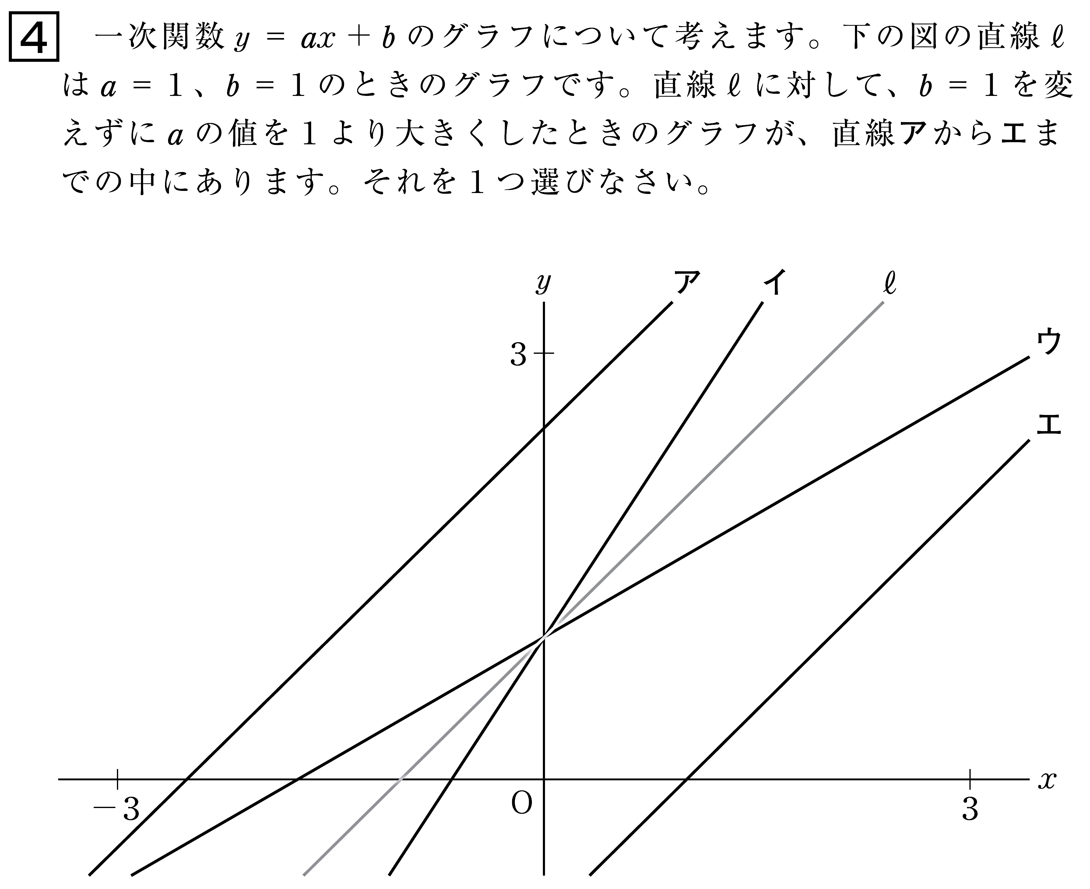
数学 ４ 一次関数
【出題の趣旨】一次関数について、式とグラフの特徴を関連付けて理解して
いるかどうかをみる。
広島県 63.1％
全 国 65.3％
差 －2.2㌽
【解答類型１の誤答】
aの値を１をより大きくするとグラフは y軸の正の方向に平行移動すると捉えている。
【解答類型３の誤答】
aの値を１をより大きくするとグラフの傾き具合は小さくなると捉えている。
【解答類型４の誤答】
aの値を１をより大きくするとグラフは x軸の正の方向に平行移動すると捉えている。

Slide 4
数学 ４ 一次関数 解答類型分析シート
自校の反応率と人数を
入力してみましょう。
 |  | 正 答 | 全国（％） | 県（％） | 自校（％） | 自校（人）
１ | ア と解答しているもの。 |  | 8.6 | 9.3
２ | イ と解答しているもの。 | ◎ | 65.3 | 63.1
３ | ウ と解答しているもの。 |  | 17.8 | 18.7
４ | エ と解答しているもの。 |  | 7.6 | 8.3
99 | 上記以外の解答 |  | 0.0 | 0.0
０ | 無解答 |  | 0.7 | 0.6
３
a の値が傾きを表すことは理解しているものの、 a の値の増減が、グラフをどのように変化させるかが理解できていないことが考えられます。a や b の値とグラフの特徴を関連付けて理解できるようにすることが大切です。
反応率の
高い誤答
こんなところにつまずいていませんか？
類型番号
自校の反応率は、全国や広島県と
比べてどうでしょうか。
特徴的な傾向があれば、その要因も
考えてみましょう。

Slide 5


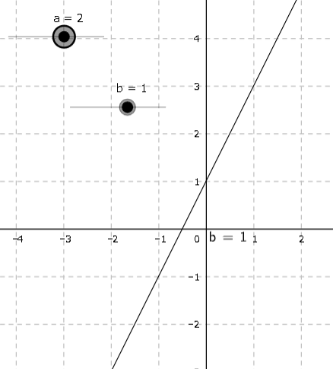

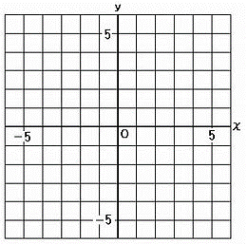


数学 ４ 一次関数 授業展開例
デジタル機器を使って、一次関数 y＝ax＋b の a や b の値の
変化とグラフの変化の様子を確認しながら、一次関数の式とグラ
フの相互関係について理解を深める活動を取り入れましょう。
こんな授業を！授業改善のヒント
グラフ作成ソフト
１次関数 y=ax+b のグラフの
a や b をいろいろ変化させて、
気付いたことを話し合ってみましょう。
例えば、GeoGebra などのソフトウェアを活用し、生徒が端末で操作しながら、 a や b の値の変化とグラフの変化について気付いたことを話し合う。
例えば、b=1で、aの値を変化させてみると…。
aをスライドすることで、グラフが動的に変化する。
連続的な変化を可視化
は、幾何・代数・統計・解析を結び付けた動的な数学ソフトウェアで、ブラウザ上でフリーで使用することができる。「一次関数」などと検索し、教材集の中から自由に使用できる。
aの値が大きくなると、グラフはどのように変化するのかな？
なぜそのようになるのかな？
自校では、どのような
授業改善を行いますか。

Slide 6
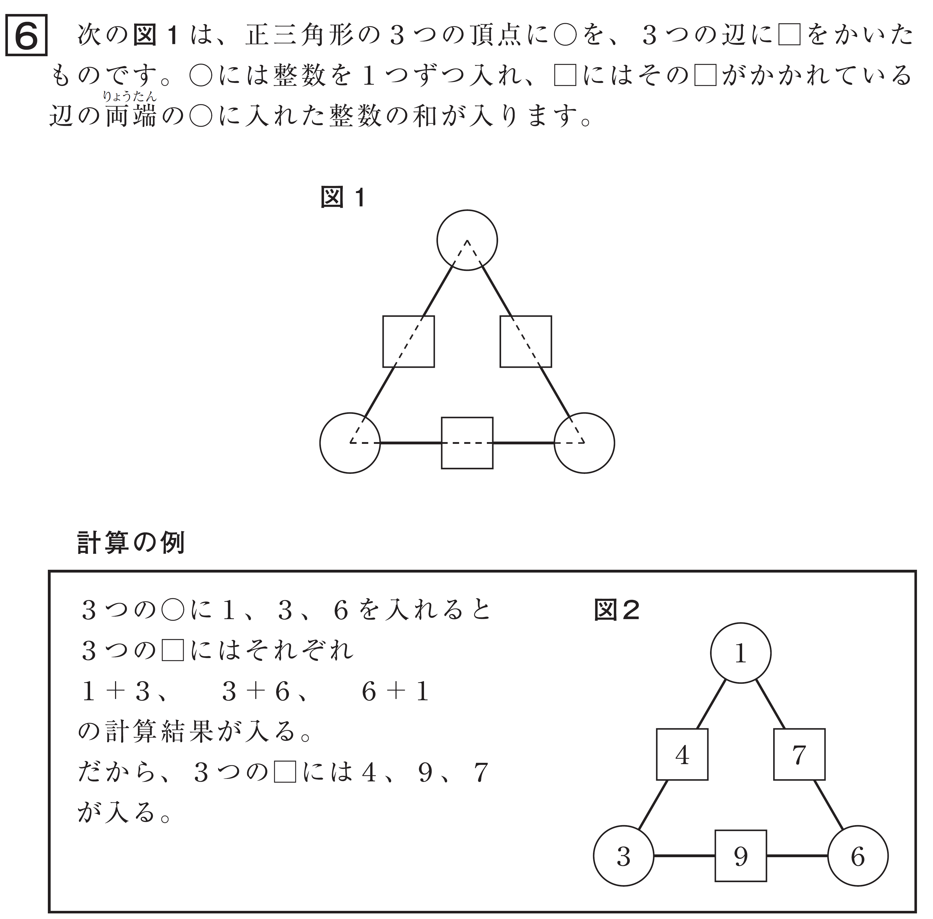
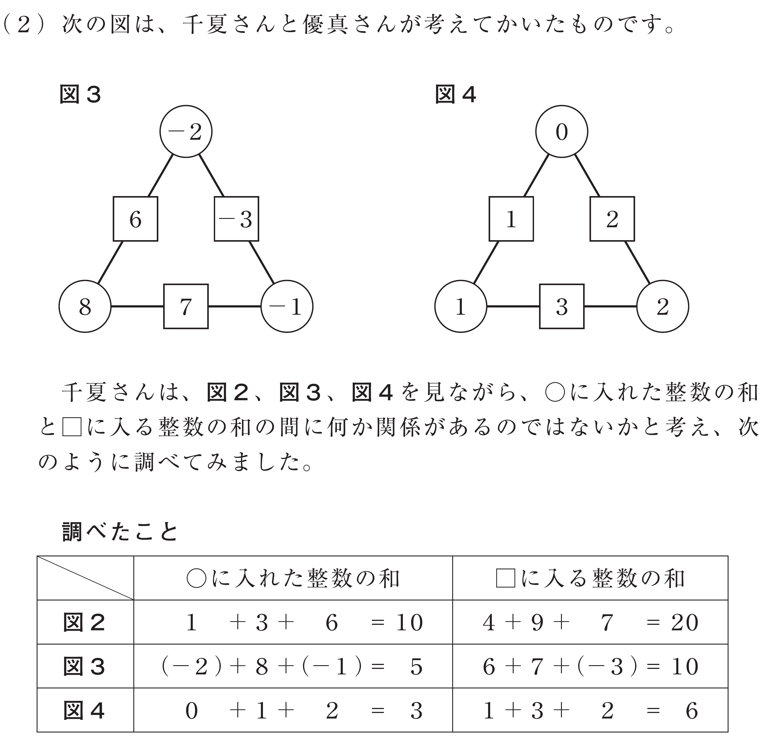
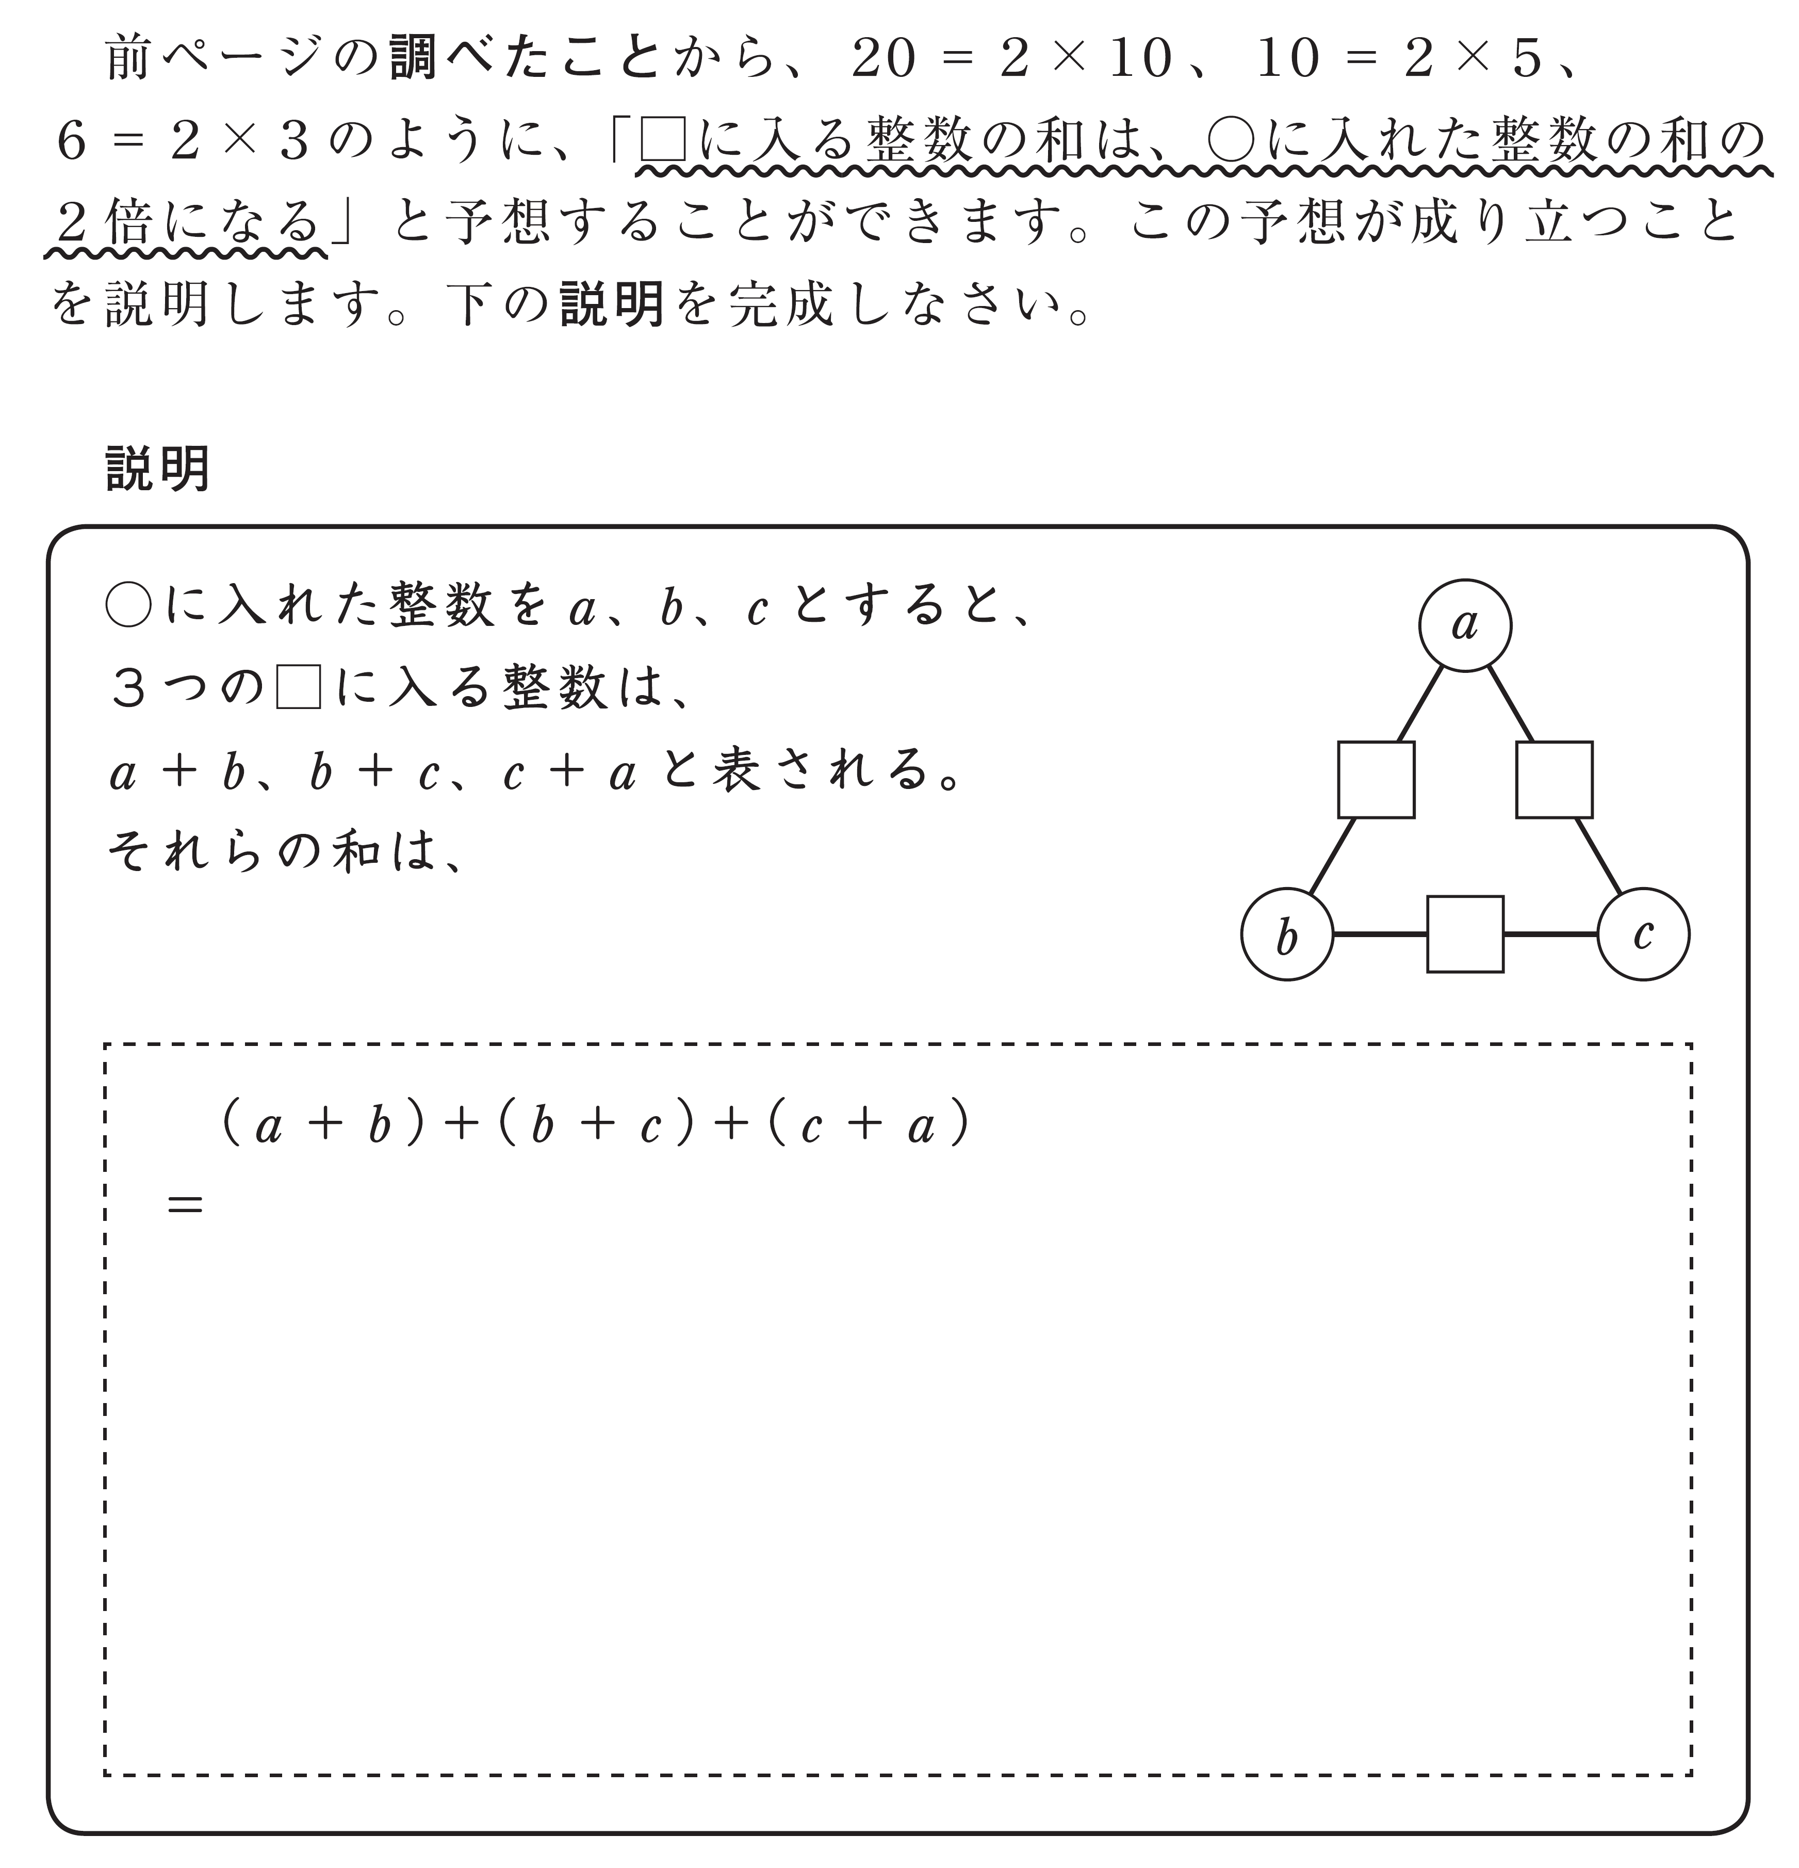
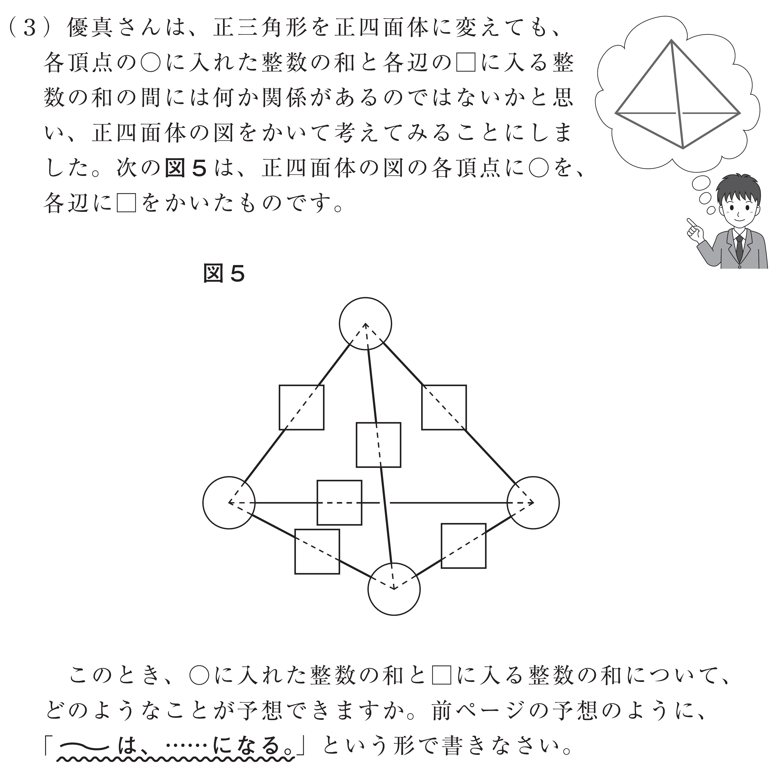
数学 ６ （３） 統合的・発展的に考察すること
【出題の趣旨】統合的・発展的に考え、成り立つ事柄を見いだし、数学的な
表現を用いて説明することができるかどうかをみる。
広島県 42.2％
全 国 41.8％
差 ＋0.4㌽
【正答の条件】
「●●は、◆◆になる。」という形で、次の(a)、(b)について記述しているもの。
●●が、「□に入る整数の和」である。
◆◆が、「○に入れた整数の和の3倍」である。
【正答例】
・□に入る整数の和は、 ○に入れた整数の和の3倍になる。

Slide 7
数学 ６ （３）統合的・発展的に考察すること 解答類型分析シート
（正答の条件） 「●●は、◆◆になる。」という形で、次の(a)、(b)について記述しているもの。 (a) ●●が、「□に入る整数の和」である。 (b) ◆◆が、「○に入れた整数の和の３倍」である。 |  | 正 答 | 全国（％） | 県 (％） | 自校（％） | 自校（人）
１ | (a)、(b)について記述しているもの。 | ◎ | 40.2 | 40.8
２ | 上記１について、(a)又は(b)についての記述が十分でないもの。 | ○ | 1.1 | 1.0
３ | (a)について、「●●」に「○に入れた整数の和」と記述し、(b)について、「◆◆」に「□に入る整数の和の1/3倍」と記述しているもの。 | ◎ | 0.1 | 0.1
４ | 上記３について、「●●」又は「◆◆」についての記述が十分でないもの。 | ○ | 0.0 | 0.0
５ | 上記１、３について、「●●」について記述していないもの。 |  | 0.4 | 0.4
６ | 上記１、３以外で、「○に入れた整数の和」と「□に入る整数の和」について、「●●は、◆◆になる。」という形で、成り立つ事柄について記述しているもの。 | ◎ | 0.3 | 0.3
７ | 上記６について、「●●」又は「◆◆」についての記述が十分でないもの。 | ○ | 0.1 | 0.1
８ | 「○に入れた整数の和」と「□に入る整数の和」について、「●●は、◆◆になる。」という形で、成り立たない事柄について記述しているもの。 |  | 9.2 | 11.5
９ | 「●●は、◆◆になる。」という形で、「○に入れた整数の和」又は「□に入る整数の和」について記述しているが、「○に入れた整数の和」と「□に入る整数の和」の関係について記述していないもの。 |  | 5.6 | 5.6
99 | 上記以外の解答 |  | 13.3 | 14.8
０ | 無解答 |  | 29.6 | 25.5
８
正三角形を正四面体に変えたときに成り立つ事柄について見いだすことができていないことが考えられます。それまでの問題解決の過程を振り返り、条件を変えたときにどうなるか、数学的な表現を用いて説明することが求められます。
反応率の
高い誤答
こんなところにつまずいていませんか？
類型番号

Slide 8

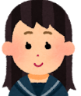
数学 ６ （３） 統合的・発展的に考察すること 授業展開例
解決された問題やその解決の過程を振り返り、条件を変えた場合について考えるなど、統合的・発展的に考察する機会を設けましょう。
こんな授業を！授業改善のヒント
これまで正三角形で考えたね。これが他の図形になったら、どうなるかな？
他の図形？ 例えば、正方形だったらということ？
正方形になっても、○と□に何か関係があるのかな？
これまでと同じように、調べてみよう。
文字を使って考えたら、正方形でも、「□に入る整数の和は、〇に入れた整数の和の２倍になる」ことが示せそうだね。
それでは、左の図のように、正四面体に変えたらどうなるのかな？
ちょっと具体的な数字で考えてみよう。
自校では、どのような
授業改善を行いますか。
文字を使っても示せそうだね。
どんなことが予想できるか、「～は、…になる」の形で、
表現してみましょう。

